Slide 1

Newton-Raphson Yöntemi
Genel İfade

Slide 2
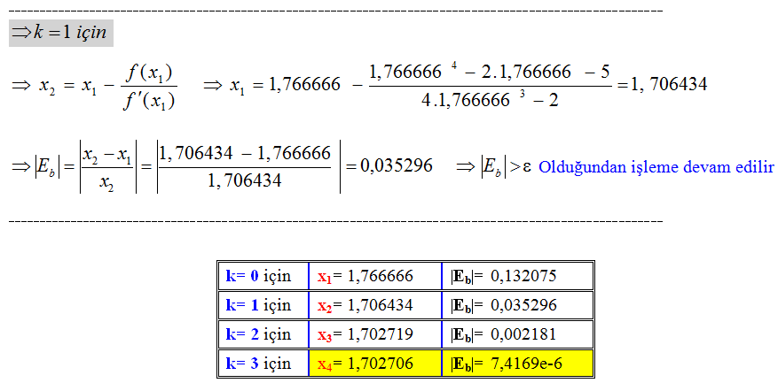
Newton-Raphson Yöntemi
ÖRNEK: f(x)= x⁴–2x–5 fonksiyonun kökünü, başlangıç koşulunu x₀=2 alarak Newton-Raphson yöntemiyle ε=0.00001 tolerans değeriyle çözünüz.

